Slide 1
Kaydediciler
NET 110- SAYSIAL TASARIM
Öğr. Gör. Nuri Furkan koçak

Slide 2
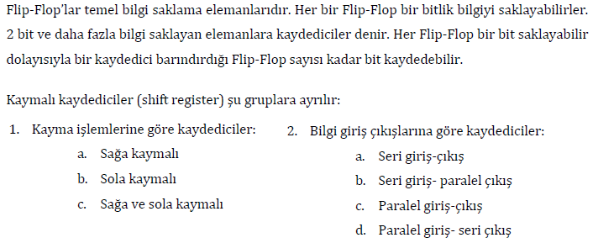
Kaydediciler

Slide 3
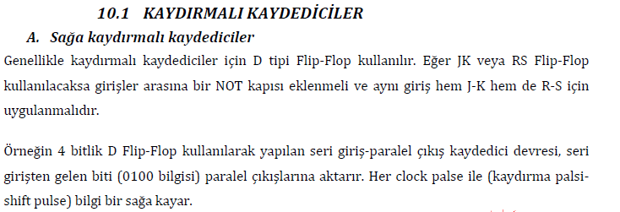
Kaydediciler

Slide 4
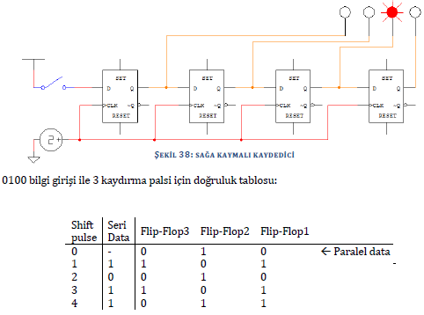
Kaydediciler

Slide 5
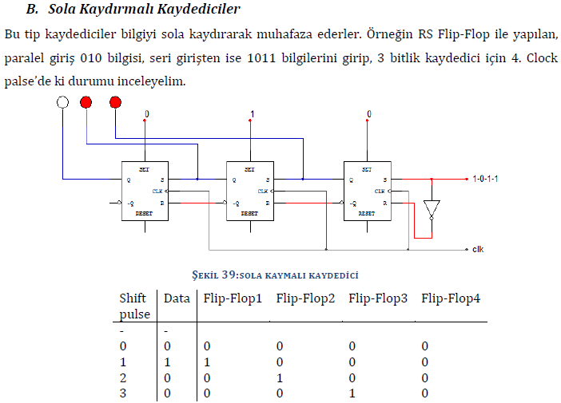
Kaydediciler

Slide 6
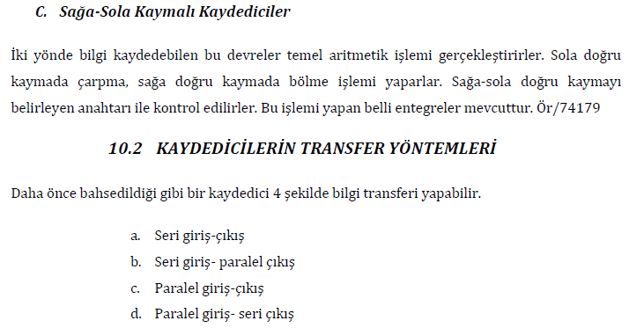
Kaydediciler

Slide 7
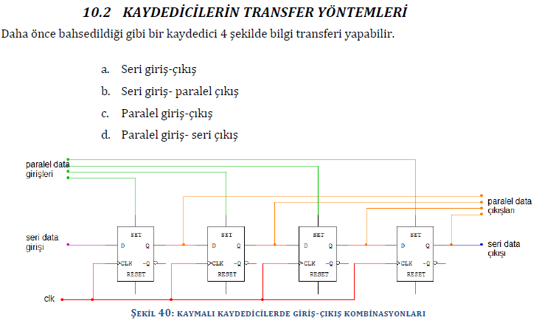
Kaydediciler

Slide 8
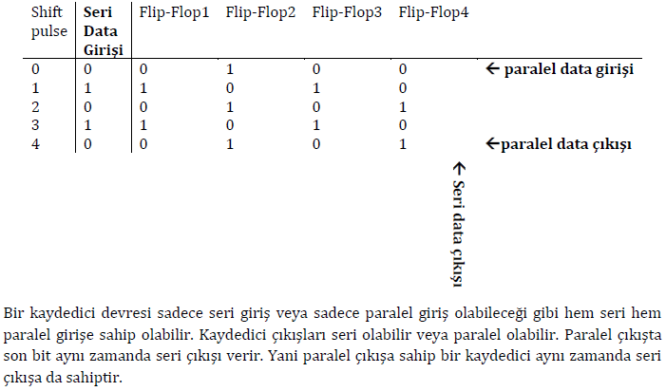
Kaydediciler

Slide 9
KAYNAKLAR
ADC-DAC DEVRELERİ. 07 04, 2014 tarihinde http://megep.meb.gov.tr/mte_program_modul/moduller_pdf/Adc-dac%20Devreleri.pdf adresinden alındı
Başkent Üniversitesi. 07 04, 2014 tarihinde http://www.baskent.edu.tr/~aerdamar/BME%20423_chp01.pdf adresinden alındı
Binary Converter. 07 01, 2014 tarihinde http://www.exploringbinary.com/binary-converter/ adresinden alındı
ÇÖLKESEN, T. A. (2001). Lojik Devre Tasarım. Papatya Yayıncılık.
DoCircuits. 06 30, 2014 tarihinde DoCircuits: http://www.docircuits.com/circuit-editor adresinden alındı
EKİZ, H. (2010). Mantık Devreleri. İstanbul: Değişim Yayınları.
R.L., T. (1994). Schaum’s Outline of Theory and Problems of Digital Principles. USA: McGraw-Hill.
Sayıcılar. Mersin Üniversitesi Uzaktan Eğitim Merkezi.
YAĞIMLI, M., & AKAR, F. (2009). Dijital Elektronik. İstanbul: Beta Basım Dağıtım.

